Slide 1
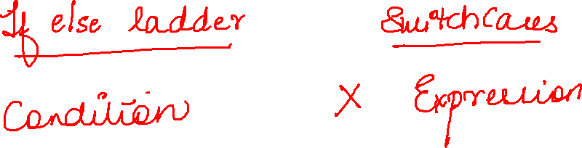

Slide 2
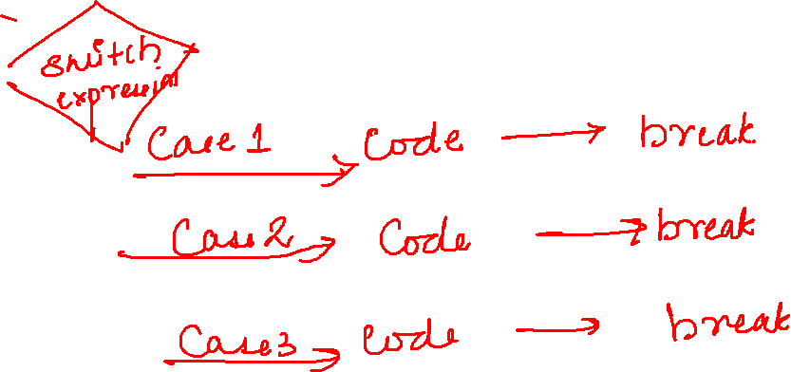

Slide 3
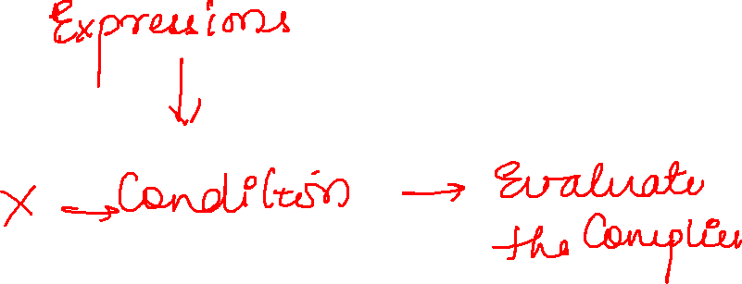

Slide 5
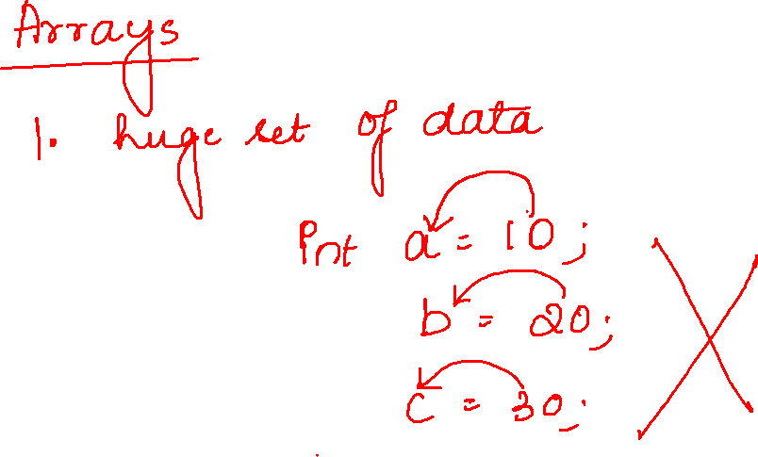

Slide 6


Slide 7
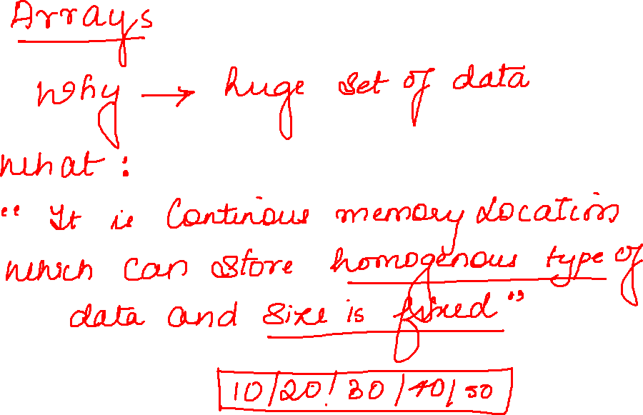

Slide 8
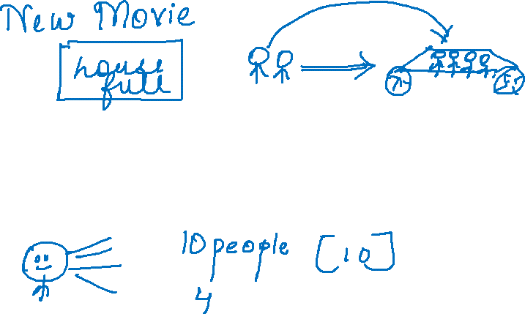

Slide 9
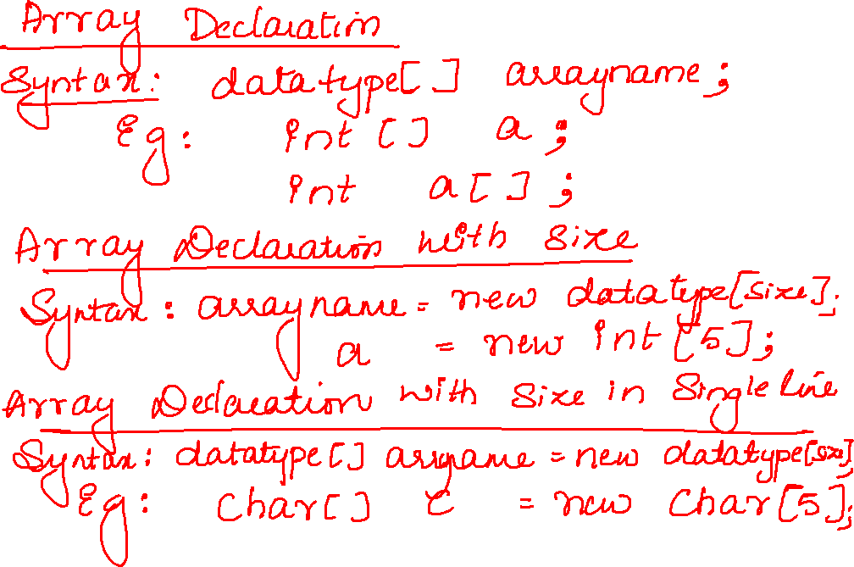

Slide 10
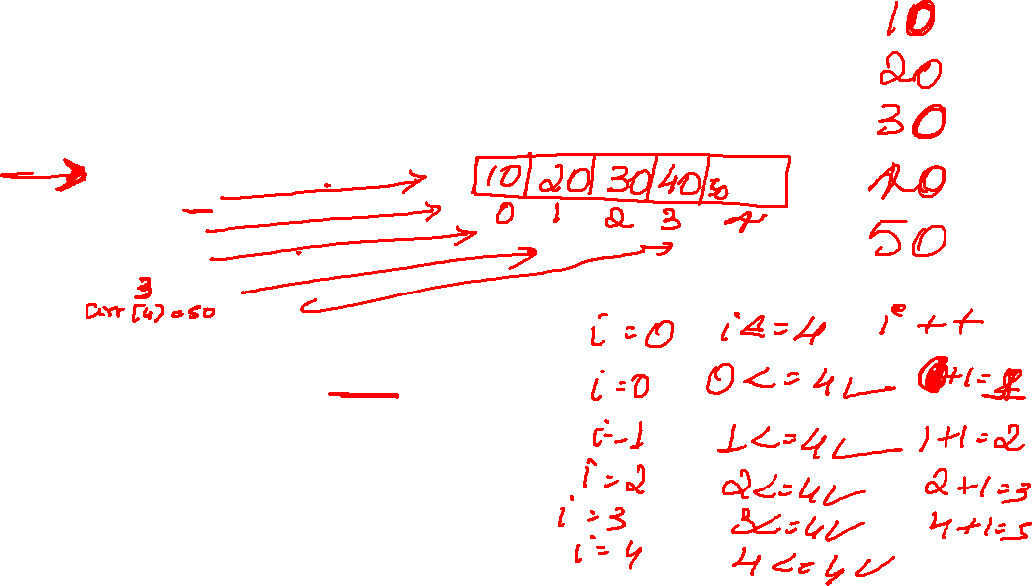
public static void main(String[] args) {
int arr[]=new int[5];
arr[0]=10;
arr[1]=20;
arr[2]=30;
arr[4]=40;
for(int i=0;i<=4;i++) {
System.out.println(arr[i]);
}

Slide 11
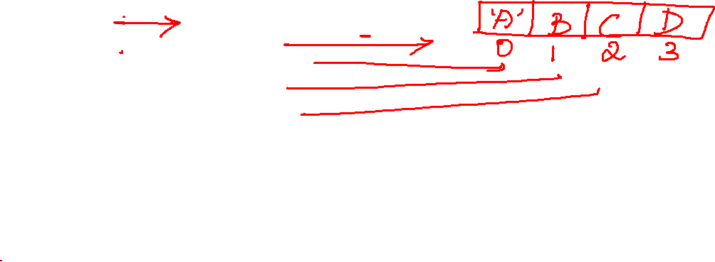
char c[]=new char[4];
c[0]='A';
c[1]='B';
c[2]='C';
c[3]='D';
c[4]='E';
for(int i=0;i<=4;i++) {
System.out.println(c[i]);
}
}

Slide 12
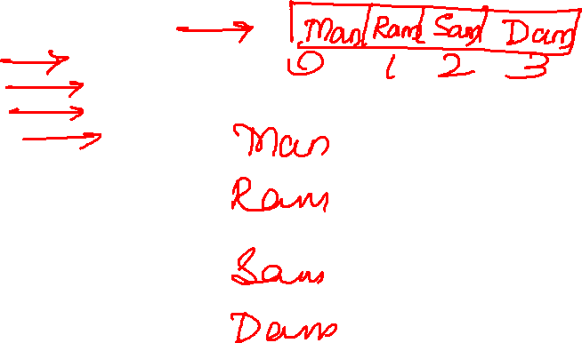
String s[]=new String[4];
s[1]="Ram";
s[3]="Dam";
s[0]="Man";
s[2]="Sam";
for(int i=0;i<=3;i++) {
System.out.println(s[i]);
}

